Slide 1
MĚŘENÍ RYCHLOSTI SVĚTLA POMOCÍ CHLEBA A MIKROVLNKY
Karolína Špeldová, Kamil Mudruňka

Slide 2
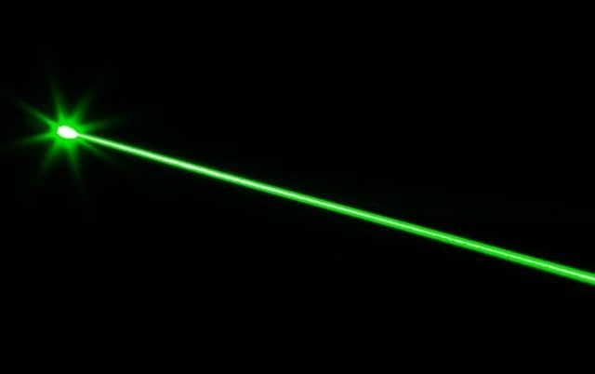
RYCHLOST SVĚTLA
$c=\text{299 792 458} \text{m}s^{−1}$ (ve vakuu)

Slide 3
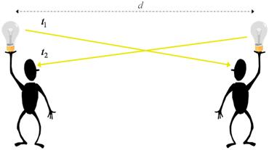
HISTORIE MĚŘENÍ RYCHLOSTI SVĚTLA
Galileo Galilei (1564 – 1642)
Nepřesné, c je nekonečná nebo velmi vysoká
Zdroj: http://fyzika.jreichl.com/data/1_str_uvod_soubory/image043.jpg

Slide 4
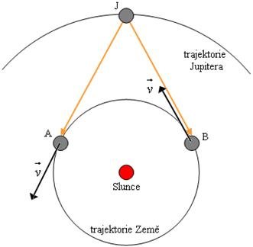
HISTORIE MĚŘENÍ RYCHLOSTI SVĚTLA
Olaf Christensen Römer (1675)
c je konečná
Zdroj: http://fyzika.jreichl.com/data/1_str_uvod_soubory/image044.jpg

Slide 5
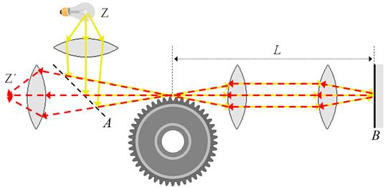
HISTORIE MĚŘENÍ RYCHLOSTI SVĚTLA
Armand Hippolyte Louis Fizeau (1849)
Zdroj: http://fyzika.jreichl.com/data/1_str_uvod_soubory/image053.jpg

Slide 6
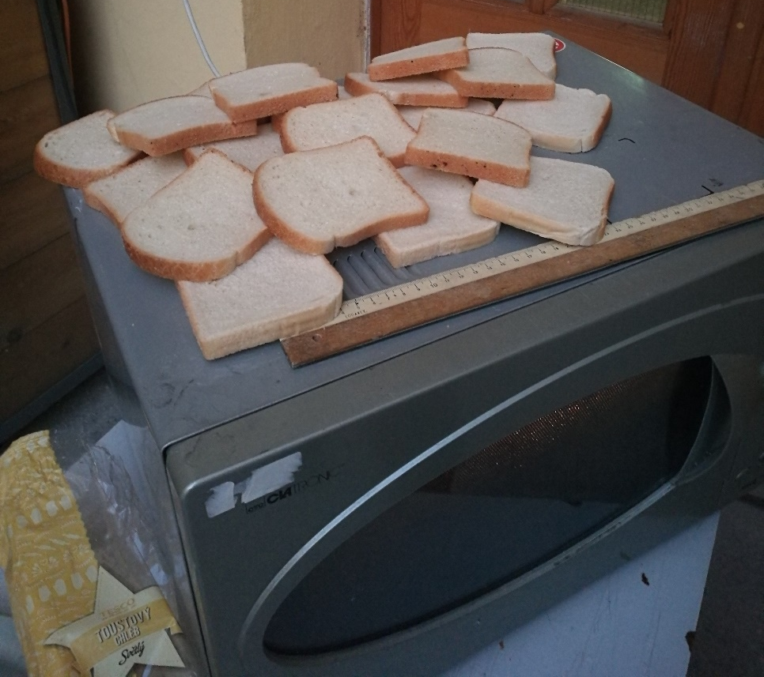
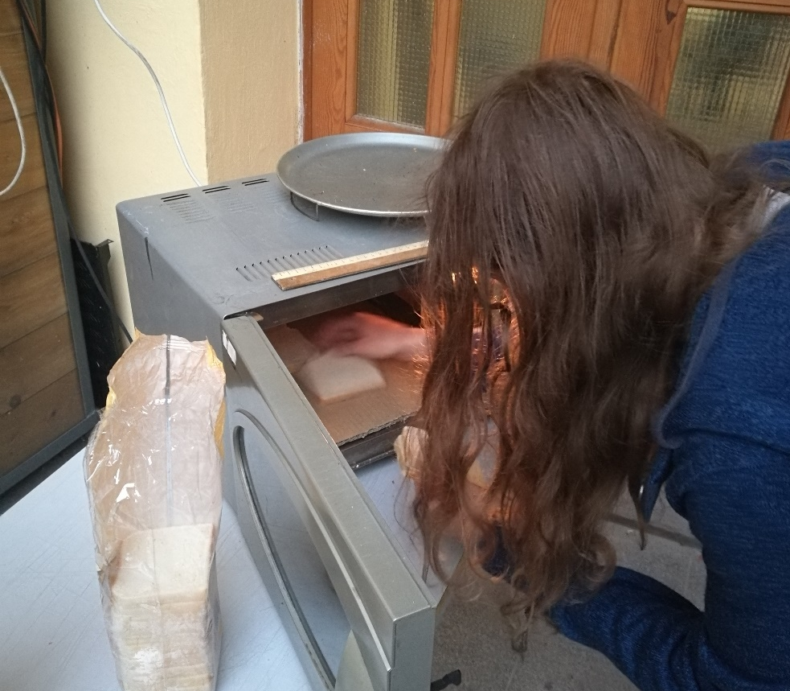
HISTORIE MĚŘENÍ RYCHLOSTI SVĚTLA
Karolína Špeldová, Kamil Mudruňka (2018)

Slide 7
SCHÉMA EXPERIMENTU

Slide 8
SCHÉMA EXPERIMENTU

Slide 9
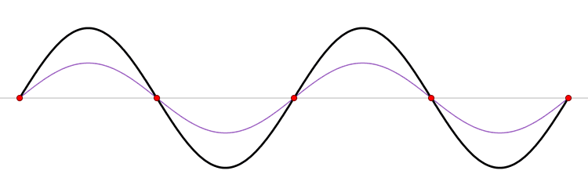
STOJATÉ VLNĚNÍ
amplituda v každém bodě se nemění v čase
Zdroj: https://cs.wikipedia.org/wiki/Stojat%C3%A9_vln%C4%9Bn%C3%AD#/media/File:Standing_wave_2.gif

Slide 10
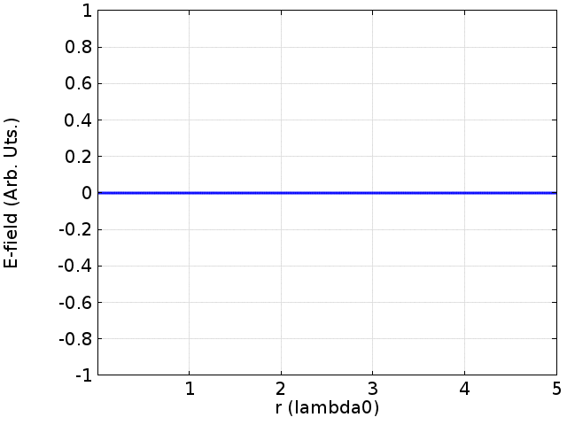
Zdroj: https://cs.wikipedia.org/wiki/Stojat%C3%A9_vln%C4%9Bn%C3%AD#/media/File:Transient_to_standing_wave.gif

Slide 11
PROVEDENÍ

Slide 13
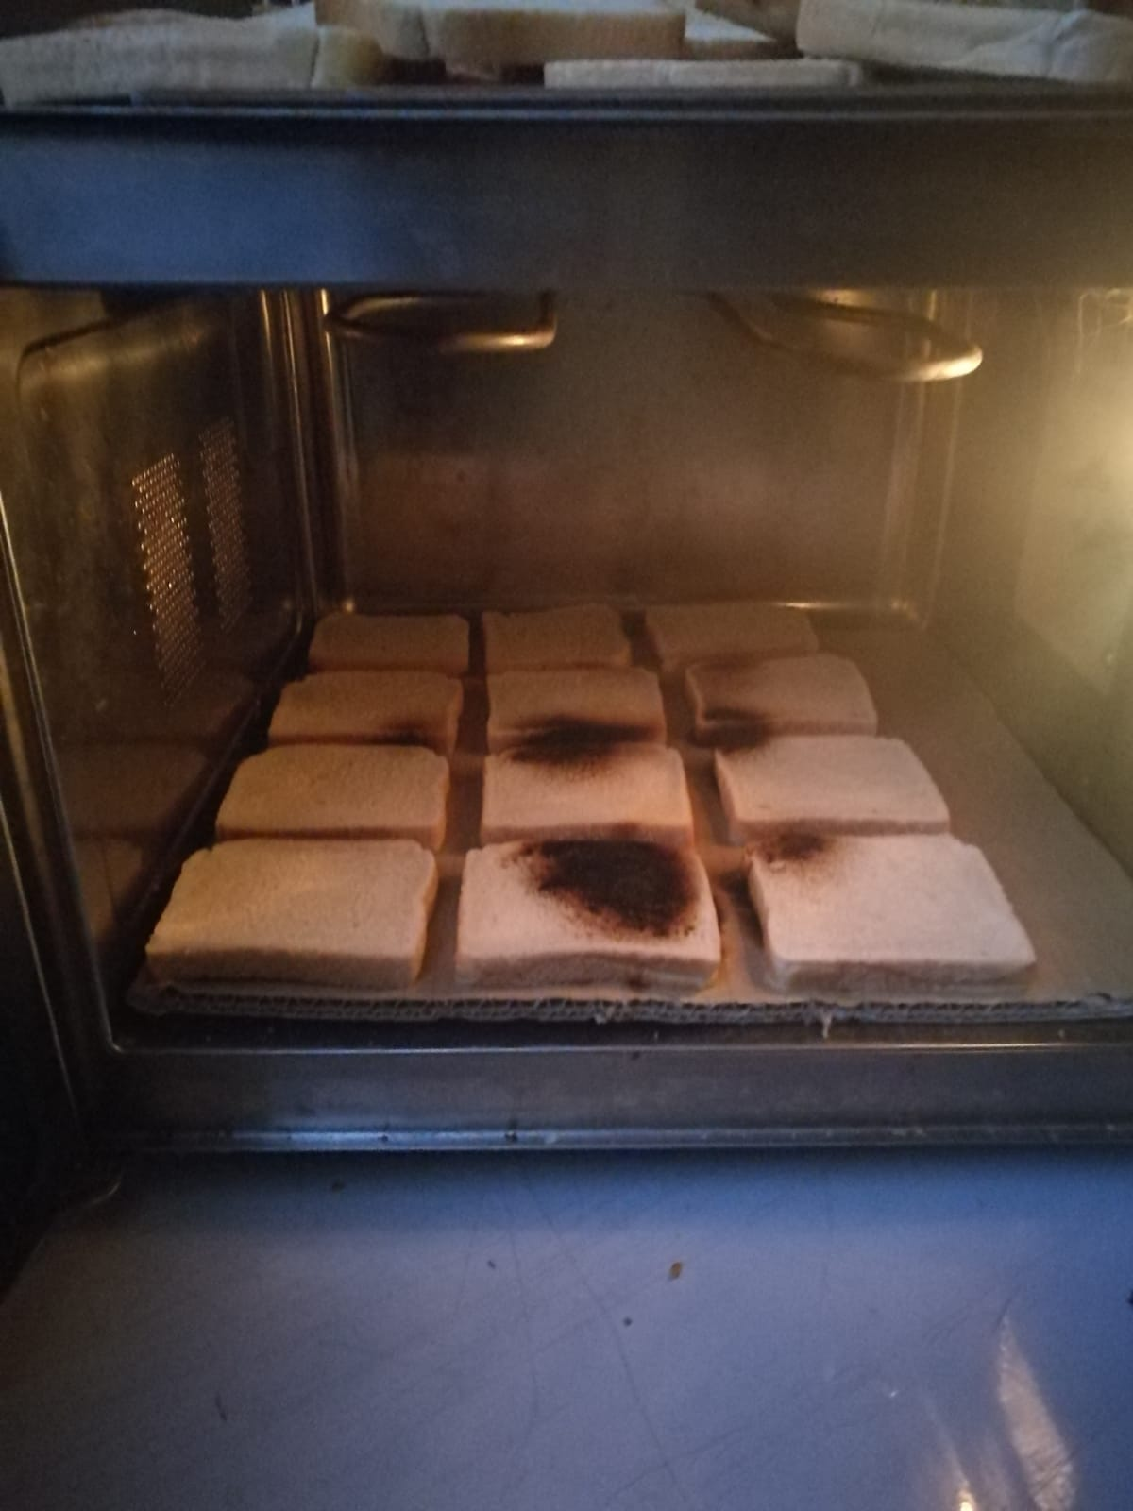
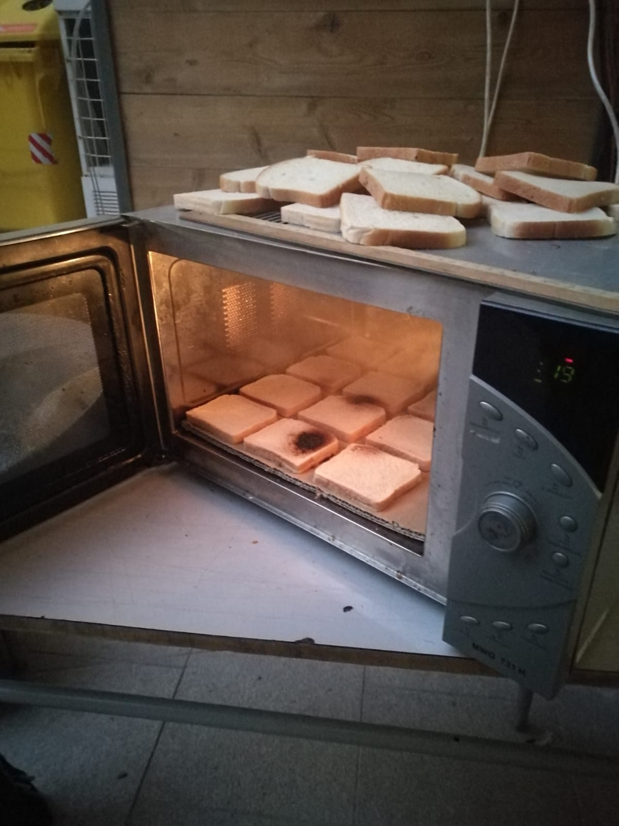
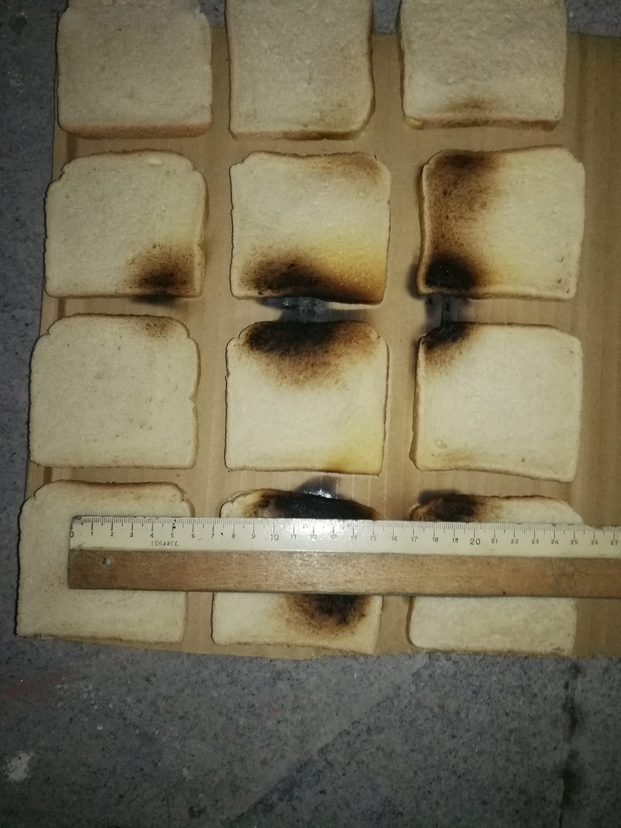
PROVEDENÍ

Slide 14
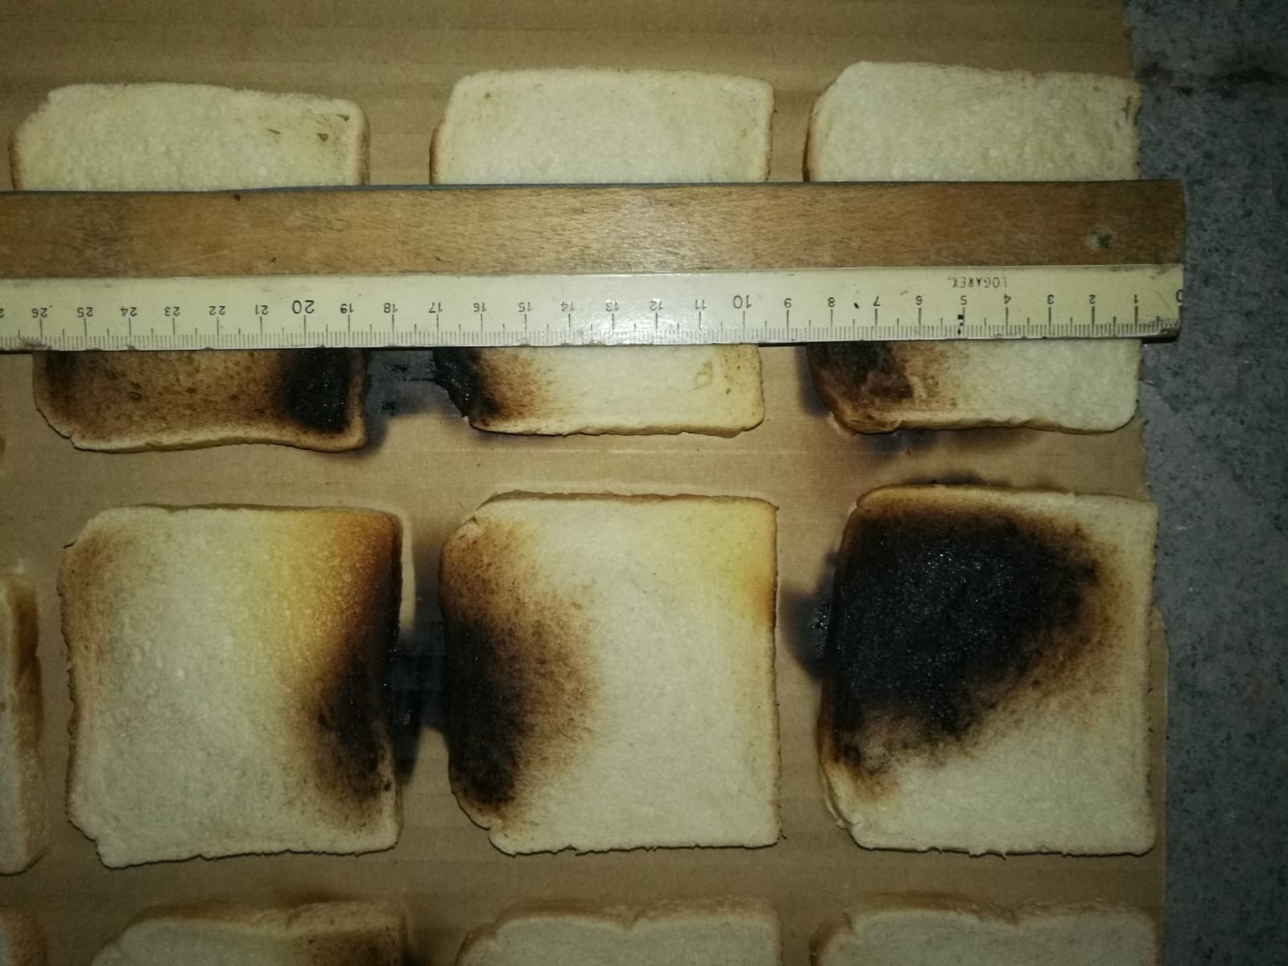

Slide 16
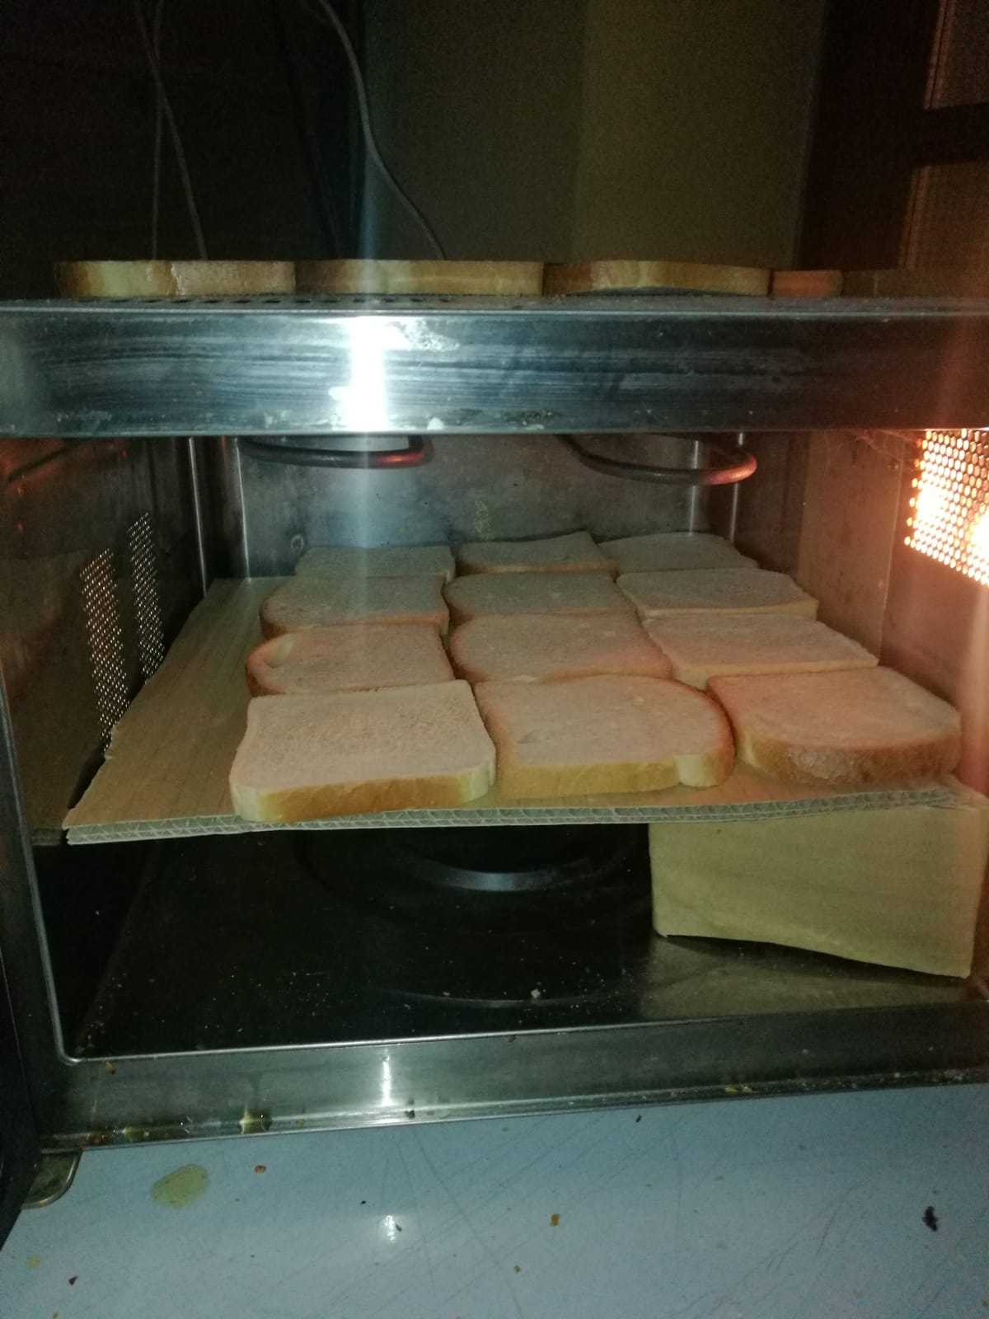
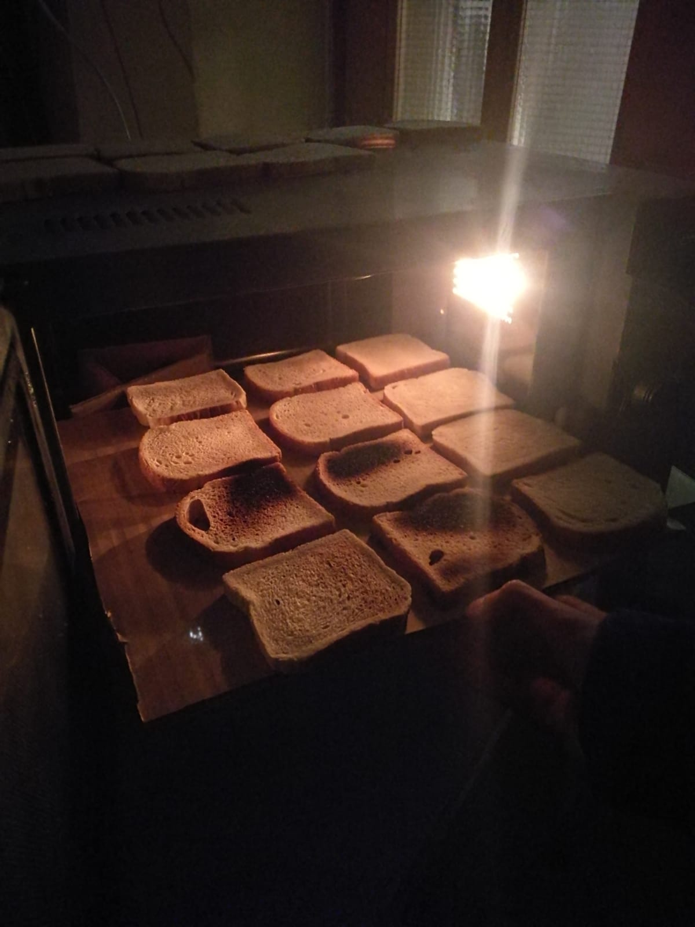
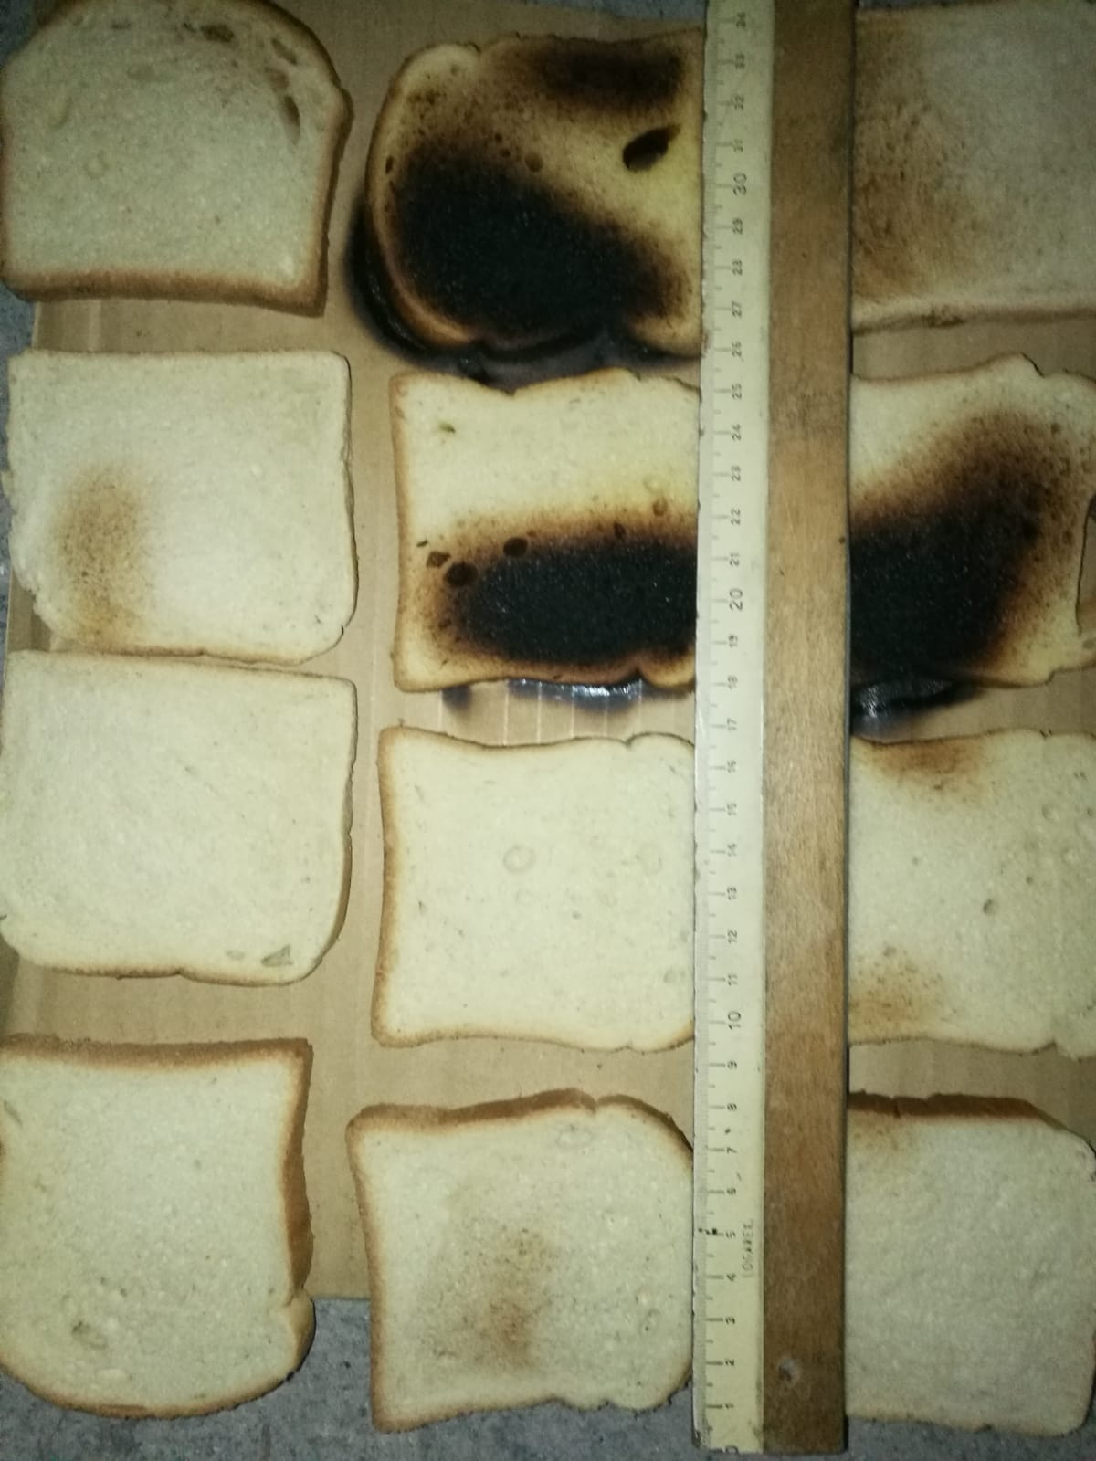
PROVEDENÍ

Slide 19
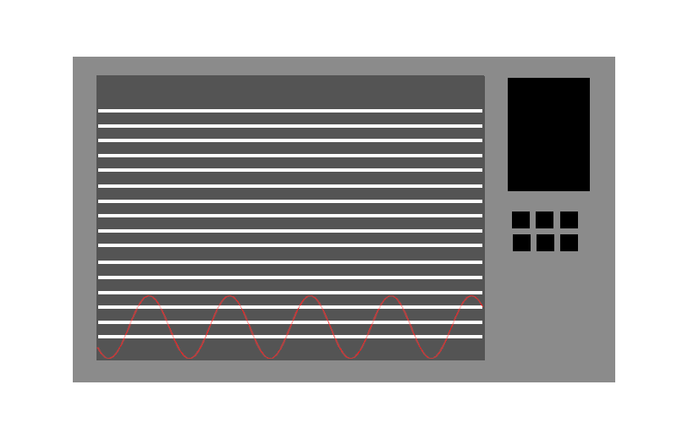
TROJROZMĚRNÝ MODEL STOJATÉHO VLNĚNÍ

Slide 20
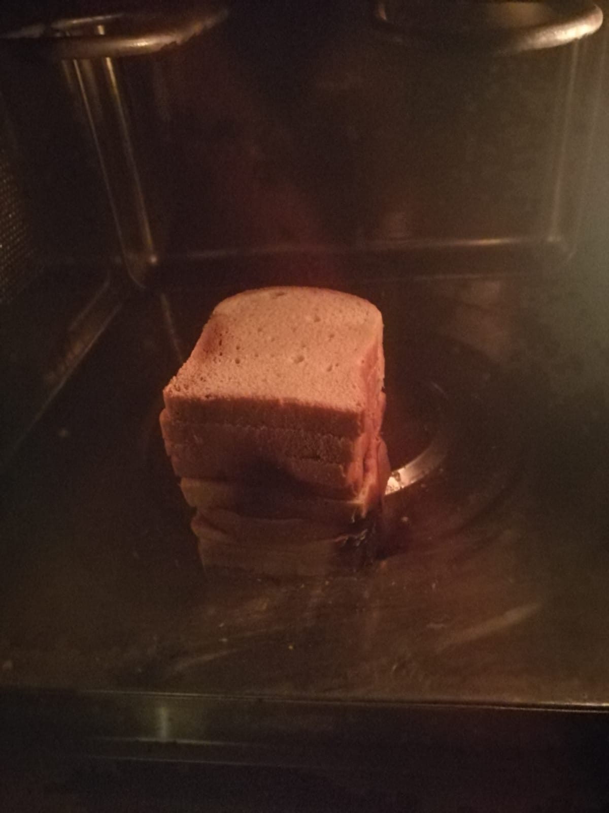
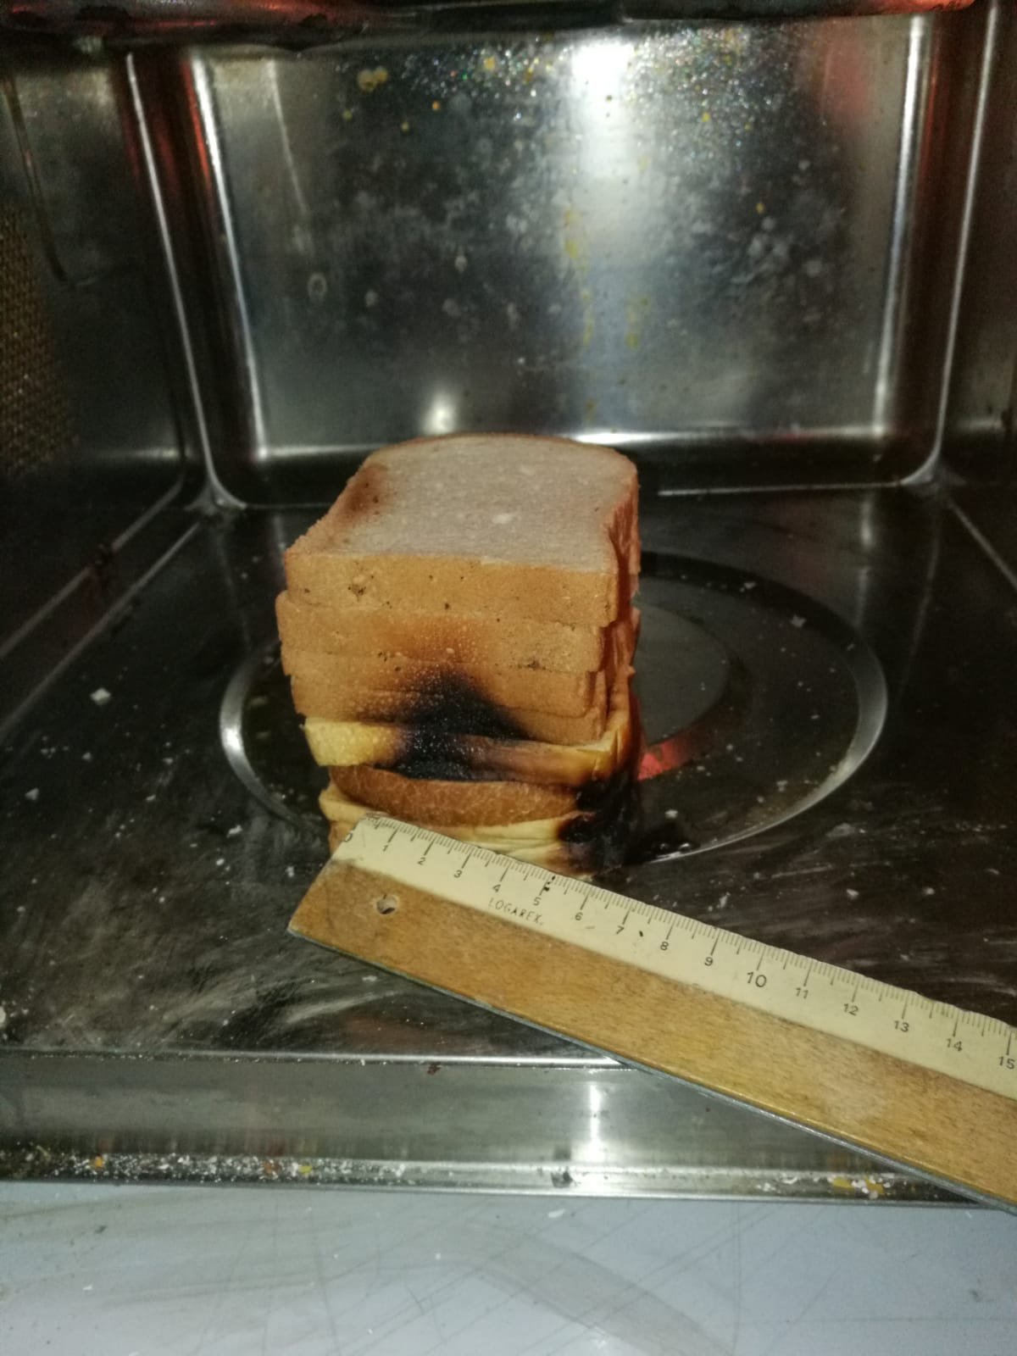
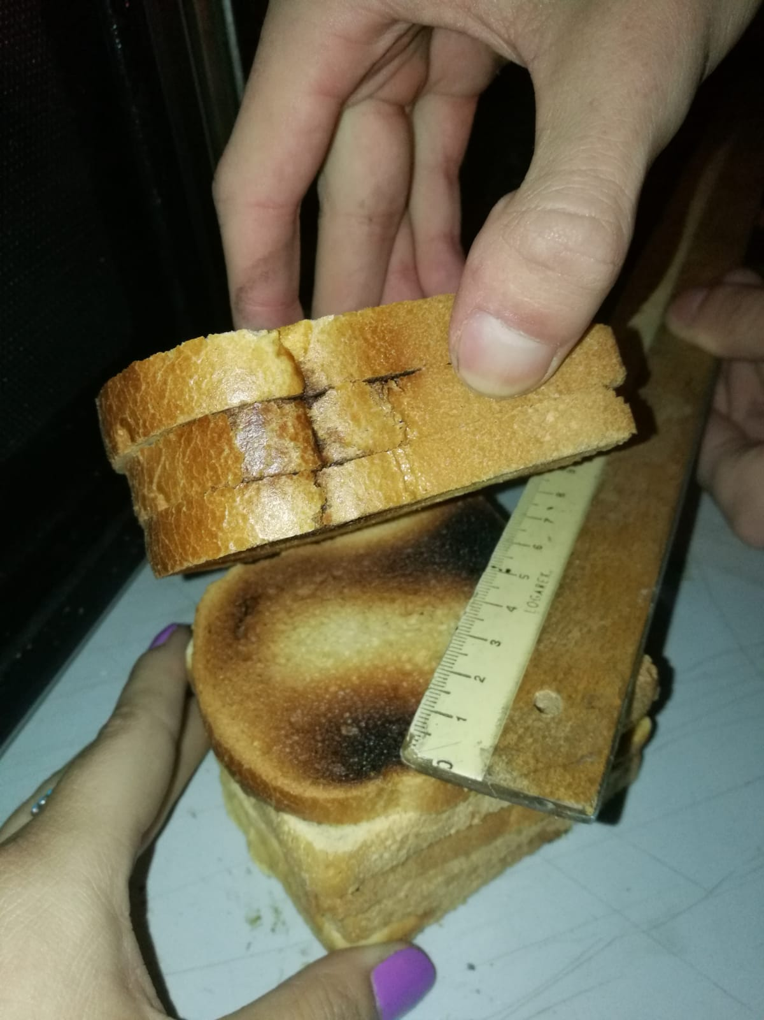
PROVEDENÍ

Slide 21
PROVEDENÍ

Slide 22
PROVEDENÍ

Slide 23
PROVEDENÍ

Slide 24
PROVEDENÍ

Slide 25
PROVEDENÍ

Slide 26
PROVEDENÍ

Slide 27
PROVEDENÍ

Slide 28
PROVEDENÍ

Slide 29
REFERENCE
[1] Wikipedia contributors. (2019, January 2). Standing wave. In Wikipedia, The Free Encyclopedia. Retrieved 16:22, January 27, 2019, from https://en.wikipedia.org/w/index.php?title=Standing_wave&oldid=876446493
[2] J. Reichl, M. Všetečka. Měření velikosti rychlosti světla. Dostupné z: http://fyzika.jreichl.com/main.article/view/664-mereni-velikosti-rychlosti-svetla

